Slide 1
Stafræn brot
Öldrunarráð Íslands
Dr. María Rún Bjarnadóttir, sviðsstjóri hjá embætti Ríkislögreglustjóra
28. febrúar 2024

Slide 2
Í dag: Net- og tölvubrot Mikilvægi öryggismenningar Úrræði og viðbrögð

Slide 3
Net- og tölvubrot

Slide 4
“Með hugtakinu „tölvu- og netglæpir“ er átt við afbrot einstaklinga eða skipulagða brotastarfsemi sem ýmist beinist gegn stafrænum upplýsinga- og miðlunarkerfum eða fer fram með því að nýta þau sömu kerfi” (GRD RLS 2016).

Slide 5
Netöryggi
Netbrot
Nethernaður

Slide 6
Flokkar tölvubrota – Búdapest
Stuldur á persónuauðkennum
Ólöglegur aðgangur (2. gr)
Fjársvik og tilraunir til blekkinga í hagnaðarskyni
Fölsun tengd tölvum (7. gr), svik tengd tölvum (8. gr).
Ofbeldi gegn börnum á internetinu
Brot gegn börnum (9. gr)
18 ára, en ríkjum heimild að miða við undir 16 ára
Tölvuinnbrot
„Hakkarar“, aðgerðarhópar, dulkóðun á gögnum
Gagnaröskun (4. gr), kerfisröskun (5. gr)
Tölvuárásir
Dreifðar netárásir/neitun á þjónustu, ruslpóstur, skemmdarverk á gögnum eða kerfum
Gagnaröskun (4. gr), kerfisröskun (5. gr), misnotkun búnaðar (6. gr).
Njósnir og/eða stuldur á hugverkaréttindum
Ólöglegur aðgangur, ólögleg hlerun og afbrot tengd höfundarrétti og skyldum réttindum (10. gr)
Árásir á samfélagsminni og mikilvægustu stofnanir með spilliforritum/vírusum
Gagnaröskun (4. gr), kerfisröskun (5. gr), misnotkun búnaðar (6. gr).

Slide 9
Einkenni netbrota

Slide 10
Áhrif netsins og stafrænnar tækni á afbrot (Wall, 2017)
Breytingar á félagslegri hegðun
Glocalizing
Alþjóðleg áhrif á staðbundna löggæslu
Ný samskiptaform
einn einstaklingur getur brotið gegn mörgum á mismunandi stað á mismunandi tíma
Margir einstaklingar sem hópast gegn einum einstaklingi
Nýjar tegundir hópamyndunar og félagslegra samskipta, án þess að samskipti eigi sér stað í “raunveruleikanum”
Búa til svigrúm fyrir nýjar útgáfur af eldri brotum og nýjar tegundir af brotum

Slide 11
Umfang
„Á Íslandi skortir upplýsingar um umfang tölvu- og netglæpa. Lögregla telur fullvíst að fjöldi brota sé ekki tilkynntur. Skoðun á málaskrá leiðir í ljós að bæta þarf skráningar lögreglu og tilkynningaskyldu lögaðila. Fyrirliggjandi upplýsingar teljast af þeim sökum brotakenndar“. (GRD RLS 2019).
Allt að 80% tölvubrota ekki kærð til lögreglu. (SÞ 2013)

Slide 12
Þolendakönnun
Notes:
Sp. Nemendur. Er þetta mikið eða lítið?
Myndi ætla að þetta teljist lítið – tel að amk. Tilraun til fjársvika ætti að vera mun hærri og jafnvel nær 100%
Myndi m.a.s. Telja að Já, varð fyrir tjóni ætti að vera hærri - þetta er svo víða að það er líklega enginn óhultur nema þeir sem búa í helli
Varðst þú persónulega fyrir einhverju af eftirfarandi á árinu 2021?
Merktu við allt sem við á: Tölvuvírus. Var kúgað af þér fé eða gerð tilraun til þess að valda þér fjárhagslegu tjóni með tölvuvírus/i
Myndbirtingar. Var kúgað af þér fé eða gerð tilraun til þess með hótun um dreifingu kynferðislegra mynda eða myndbanda í gegnum netið?
Kortanúmer misnotað. Var svikið af þér fé eða gerð tilraun til þess með því að nota kreditkortanúmer þitt á ólögmætan hátt. Athugaðu að hér er ekki átt við þegar kreditkortið hefur glatast , eða því verið stolið.
Verslun á netinu. Var svikið af þér fé eða gerð tilraun til þess þegar þú varst að kaupa vöru/r á netinu
Blekkingar. Var svikið af þér fé, eða gerð tilraun til þess, í gegnum net eða síma af hálfu einhvers sem þú þekktir mjög lítið eða ekki neitt, eða var annar en viðkomandi sagðist vera. [Vinsamlega svarið eingöngu spurningunni játandi ef tilvikið fellur ekki undir það sem spurt var um hér rétt á undan]
Annað. Var svikið af þér fé eða gerð tilraun til þess í gegnum net eða síma með öðrum hætti en þú hefur nú þegar svarað til um?
Nei
Já, gerð tilraun til þess
Já, varð fyrir fjárhagslegu tjóni

Slide 13
Þolendakönnun
Notes:
Varðst þú persónulega fyrir einhverju af eftirfarandi á árinu 2021? Merktu við allt sem við á: Tölvuvírus. Var kúgað af þér fé eða gerð tilraun til þess að valda þér fjárhagslegu tjóni með tölvuvírus/i Myndbirtingar. Var kúgað af þér fé eða gerð tilraun til þess með hótun um dreifingu kynferðislegra mynda eða myndbanda í gegnum netið? Kortanúmer misnotað. Var svikið af þér fé eða gerð tilraun til þess með því að nota kreditkortanúmer þitt á ólögmætan hátt. Athugaðu að hér er ekki átt við þegar kreditkortið hefur glatast , eða því verið stolið. Verslun á netinu. Var svikið af þér fé eða gerð tilraun til þess þegar þú varst að kaupa vöru/r á netinu Blekkingar. Var svikið af þér fé, eða gerð tilraun til þess, í gegnum net eða síma af hálfu einhvers sem þú þekktir mjög lítið eða ekki neitt, eða var annar en viðkomandi sagðist vera. [Vinsamlega svarið eingöngu spurningunni játandi ef tilvikið fellur ekki undir það sem spurt var um hér rétt á undan] Annað. Var svikið af þér fé eða gerð tilraun til þess í gegnum net eða síma með öðrum hætti en þú hefur nú þegar svarað til um? Nei Já, gerð tilraun til þess Já, varð fyrir fjárhagslegu tjóni

Slide 15
Fjártjón í gögnum lögreglu
Heildartjón 2023
284.364.395 kr.
2.7.34.273 kr. að meðaltali
Fjárfestingasvik og BEC svik rífa meðaltjónið upp
BEC mál oft tugir og jafnvel hundruðir milljóna
Sölusvik samt algengust
Meðaltjón í ástarsvikum er hátt
Talið að þessi tegund sé mjög van tilkynnt, mikil skömm sem fylgir þessum svikum
Einnig talið að það sem flokkast sem phishing og telecom fraud sé mikið ótilkynnt
Oft lágar fjárhæðir

Slide 17
Hver lendir eiginlega í svona?
Það geta allir lent í fjársvikum á netinu
Það lenda allir í amk. tilraun
Sumir hópar viðkvæmari en aðrir / eða líklegri en aðrir til að láta blekkjast
Aldraðir
Þroskaskertir
Einhleypir
Ungt fólk
Mismunandi hvernig fólk upplifir/skilgreinir fjársvik

Slide 18
Notes:
Er þessi aðlagaða mynd af þarfapýramída Maslows rétt?

Slide 19
Miklar áskoranir
Tækniþróun
Gervigreind og djúpfalsanir
Hrað í bankakerfinu – fjármálakerfinu
Aukin og víðtækari notkun netviðskipta, bankaviðskipta á netinu
Aukin notkun og áhugi á rafmyntum
Aðilar oft nokkurn tíma að átta sig á því að þeir hafi verið sviknir (og horfast í augu við það)
Traust
Ást
Vantrú
Skömm
Fólk ræður yfir sínum fjármunum og ráðstöfun þeirra
Dæmi: Áttræður styrkir Covid veik börn í Malí - Karlmaður á miðjum aldri í fjárfestingahugleiðingum – fer í vörn og verður pirraður yfir afskiptasömu löggunni og yfirvaldinu
Fólk er feimið/prívat með fjármál sín
Áskorun að skera úr um að um brot sé að ræða
Mjög þróaðar aðferðir
Mjög trúverðugt
Brotasamtök að baki
Oft vita ekki allir sem fremja brotin að þeir séu þátttakendur í broti - vinna við úthringingar eða sölumennsku - svara fyrirspurnum - lána bankareikninga o.þ.h.

Slide 20
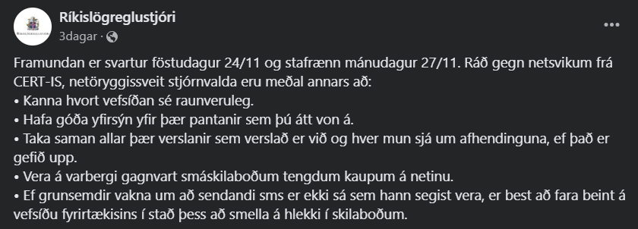
Hvernig er hægt að svindla á okkur á netinu?
Fjárfestingasvik
Sölusvik
BEC fraud /Fyrirmælasvik/Tölvupóstsvik
Ástarsvik
Símasvik
Smishing –SMS phishing
Vishing – voice phishing
Phishing
Tölvupóstar
Svik í gegnum tækiaðstoð
Póstsvik – tölvupóst svik
Endurgreiðslusvik
Önnur svik

Slide 21
Fjárfestingasvik
Flókin
Mjög skipulögð
Fjöldi einstaklinga á bak við hver svik
Tæknilega flókin og trúverðug
Mjög trúverðugar heimasíður
Raunveruleg fyrirtæki geta verið þátttakendur í svikum
Meðvitað
Ómeðvitað
Notes:
Fjárfestingarsvik eru metin alvarlegasta aðgerðin sem hefur áhrif á Ísland.
hæsta heildartjón allra OFS árið 2023 og er með mjög hátt meðaltjón á hvert fórnarlamb.
næstmest tilkynnt til lögreglu.
Fjárfestingarsvik í Crypto er algengasti undirflokkur fjárfestingarsvika.
Mörg fórnarlömb segjast hafa séð auglýsingu á samfélagsmiðlum eða hafa verið að vafra á netinu og leitað upplýsinga um dulmálsfjárfestingar. Eftir að hafa skráð sig á vefsíðu fyrirtækis sem býður upp á dulritunarfjárfestingar hafði starfsfólk þess fyrirtækis samband við þá með símtali eftir frekari samskipti í gegnum skilaboðaforrit. Oft sannfærðist fórnarlambið af starfsfólkinu um að hlaða niður fjaraðgangsverkfærum og búa til reikninga hjá lögmætum dulritunargjaldmiðlaskiptaskrifstofum. Fjárfestingarsvik geta verið sjálfstætt svik en eru einnig almennt tengd öðrum svikaleiðum. Algengt var að ef sá sem var svikinn gerði sér grein fyrir að hann fengi ekki fjármuni sína til baka og dró sig út úr samskiptum, með því að svara ekki tölvupóstum og skilaboðum, gæti falsa stofnun haft samband við hann sem bauð aðstoð við að endurheimta fjármunina, þess vegna var fórnarlambið aftur -svindl með bata svindli. Persónuþjófnaður Helstu skotmörk eru einstaklingar, oft miðuð við auglýsingar og/eða falsfréttir á samfélagsmiðlum og falsaðar vefsíður dulmálsfjárfestingarfyrirtækja sem virðast lögmætar. Áberandi breytingar á skýrslutímabilinu eru vaxandi fjöldi fjárfestingarkerfa dulritunargjaldmiðla. misnotkun á löglegum viðskiptaskipulagi (íferð eða stofnun LBS ai eða meiri þekking á íslensku fjármálaumhverfi?
Spoofing
Calls not in Icelandic, should be suspicious for most people.
As mentioned before, language not the same barrier with the growing technology.
Árás og rapyd og arion, hringt frá erlendu call center (erlendir aðilar) og virðist sem sé verið að hringja frá þessum fyrirtækjum, viðkomandi kynnir sig frá öðru fyrirtækinu og reynir að fá fólk til að gefa upp kortanúmer (rapyd) og auðkennum (arion)

Slide 22
Dæmi um fjárfestingasvik
Dryden Partners
Lénið NameCheap
Ekki á LinkedIn
Grunsamlega góðar myndir af starfsmönnum
AI genereted
Svipbrigðin
Horfa öll eins
Enginn frá Asíu?

Slide 23
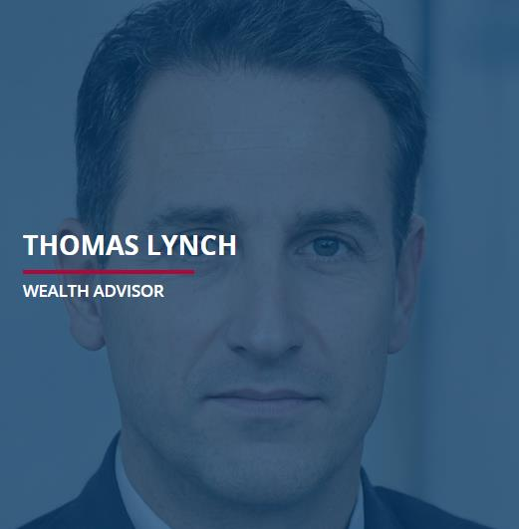
Dæmi um fjárfestingasvik
„Starfsfólkið“ ekki til á öðrum síðum
Nema einn
https://thetechcontrol.com/author/shawn-cornett/

Slide 25
Notes:
2006 - 2011 var þetta marketing heimasíða. Þar á eftir hefur ekkert verið á síðunni fyrr en 30. jan 2023 þar sem við sjáum fyrsta recordið af útlitinu á síðunni eins og við sjáum hana í dag

Slide 26
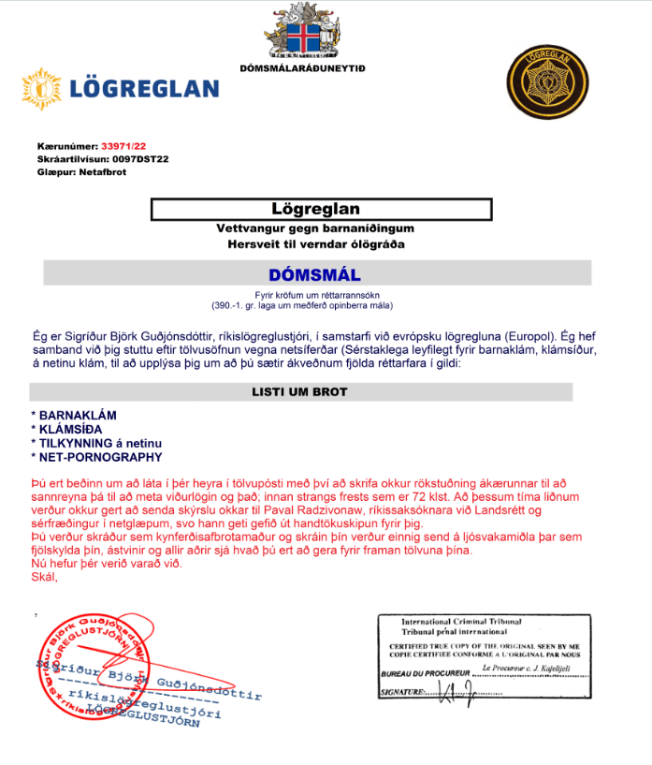
Dæmi

Slide 27
Víxlverkun tækniþróunar og fjármunabrota (IOCTA 2019)
Pakkatilboð á fingrafari og lykilorði
Aukning í CNP svindli
Breytingar á greiðsluháttum í netviðskiptum
Veruleg aukning í netviðskiptum
ApplePay og sambærilegar lausnir
Nota CNP til að fremja annars konar brot
Tengsl við mansal – nota stolin kort til að bóka hotel/flug
Glæpir sem þjónusta – aukið magn persónuupplýsinga til sölu
Pakkatilboð á fingrafari og lykilorði
Jackpotting
Tæma hraðbanka með því að tengja eigin tæki við eða sýkja af spilliforriti
BEC
Innri starfsemi og ytri starfsemi
Skimming – dæmi um staðbundnar tískur
Ná í greiðslukortaupplýsingar með afritun segulrandar
Ber mikið á í balkanríkjum og annar staðar þar sem hraðbankar og greiðsluvélar eru ekki með fullnægjandi varnir
Minnkaði mikið í Covid

Slide 28
Brotamenn (Walden, 2020)
Einstaklingar
Hvaða notanda net/tölvu/síma sem er
Hakkarar (hvítir og svartir hattar)
Fagfólk
Lögaðilar
Skipulögð glæpasamtök
Kúgun (DDOS),
Svik (dreifa fölsum upplýsingum um hlutabréf til að hafa áhrif á söluverð)
Upplýsingamiðlun (sala ólögmæts efnis
Peningaþvætti (netbankaþjónusta, sala á þýfi á netinu)

Slide 29
Úrræði og viðbrögð

Slide 30
Netöryggisáætlun 2022-2027

Slide 31
Fjórar aðgerðir: Styrkja tæknilega getu lögreglunnar til þess að rannsaka barnaníð á netinu Öryggi barna á netinu Endurmat á skipulagi lögreglunnar til að takast á við netbrot Auka fræðslu innan réttarvörslukerfisins um netglæpi

Slide 32
Hæfileg tortryggni
Ráð til að minnka líkur
Ekki „reply“ á tölvupósta (CEO/BEC)
Nota tvöfalda eða jafnvel þrefalda auðkenningu
Ekki kaupa í gegnum samfélagsmiðla auglýsingar
Skoða umsagnir/reviews
Nota traustar greiðsluleiðir s.s. Paypal
Örugg notkun samfélagsmiðla
Viðnámsþol
Stuðningur
Félagslegur (vinir, fjölskylda), stafrænn (hópar á netinu)
Þekking á úrræðum

Slide 33
Vera óhrædd við að leita aðstoðar og ráða!

Slide 34
Frekari ráð og upplýsingar
Almennt netöryggi
112.is/netoryggi
https://cert.is/
https://ns.is/malaflokkar/netsvik-god-rad/
https://www.youtube.com/watch?v=JS1dafk2vFU
Verkefni – Real or AI
Real or AI - Lausn

Slide 35
Hvers vegna skiptir máli hvað er hvar og hvaða áhrif hefur það? Lögsöguvandinn og net- og tölvubrot
Megineinkenni á fullveldi
forræði á ríkisvaldi (framkvæmdavald, dómsvald, löggjafarvald) innan landamæra
Forræði á alþjóðlegum samskiptum
Valdheimildir lögreglu
Bundar við landslög
"Einkaréttur" á valdbeitingu, þvingunum, löggæslu, yfirráðum, löggjöf
Alþjóðlegt samstarf
Ríki, stofnanir, einkaaðilar
Einkaaðilar í lykilhlutverki
Aðrar tæknibyltingar?

Slide 36
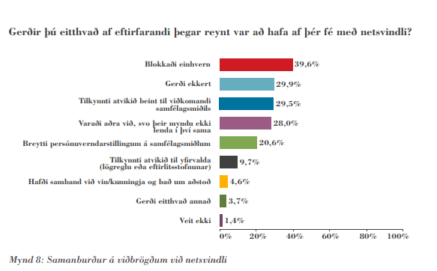
Það þarf að tilkynna

Slide 37
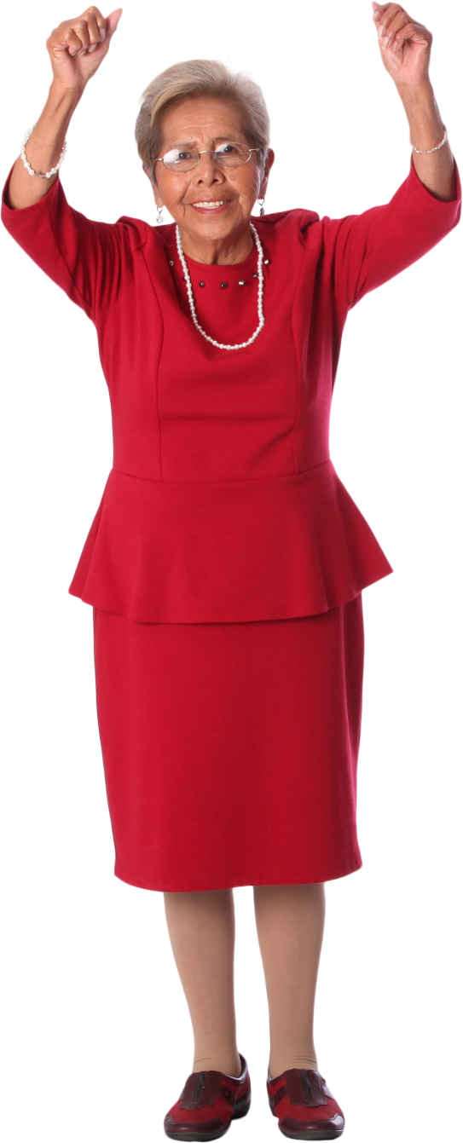
Hvað á að gera?
Tilkynna!!
112.is
cybercrime@lrh.is
Hafa samband við bankastofnun
Notes:
Tilkynna til okkar og tilkynna líka til miðilsins sem dreifingin á sér stað á. GRÍÐARLEGA MIKILVÆGT AÐ TILKYNNA TIL OKKAR! ÞAÐ ER EKKI HÆGT AÐ HJÁLPA EF VIÐ VITUM EKKI AF BROTAÞOLUM!!!

